Slide 1
Operating System
LAB_1# Kernel Module

Slide 2
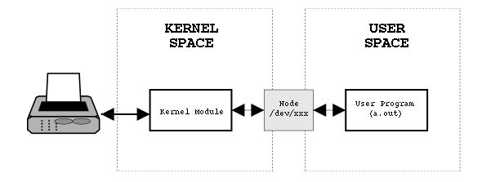
What is kernel ?
是計算機核心的作業系統(OS)，擁有系統的一切控制權。
當行程向核心發出請求時，稱為system call。
system call

Slide 3
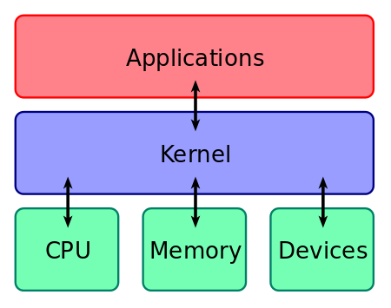
kernel 主要功能
1.記憶體管理
2.排成管理(CPU)
3.I/O管理
4.系統調用和安全防護
Notes:
內核的主要功能是調解對計算機的資源管理

Slide 4
Kernel message
#define KERN_EMERG "<0>" /* system is unusable */ #define KERN_ALERT "<1>" /* action must be taken immediately */ #define KERN_CRIT "<2>" /* critical conditions */ #define KERN_ERR "<3>" /* error conditions */ #define KERN_WARNING "<4>" /* warning conditions */ #define KERN_NOTICE "<5>" /* normal but significant */ #define KERN_INFO "<6>" /* informational */ #define KERN_DEBUG "<7>" /* debug-level messages */

Slide 5
Module Parameters
module_param (name, type, perm);
撰寫一個核心模組則可通過巨集module_param()來傳遞命令列參數。
name: 宣告參數的名稱。
type: 資料型態 byte, short, ushort, int, uint, long, ulong, charp, bool, invbool (常用的像是 int 整數/charp 字串)。
perm: 權限正常值設為 0。

Slide 6

進入/離開 kernel
module_init( ):
entry point with the kernel.
module_exit( ):
exit point with the kernel.
EX:

Slide 7
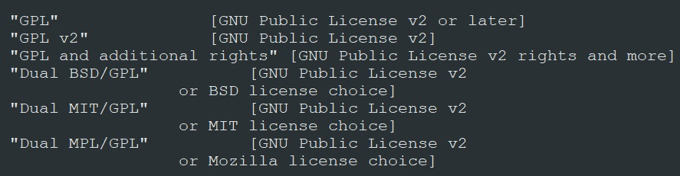
Kernel module 描述
MODULE_LICENSE( ): 來宣告程式 license。
MODULE_DESCRIPTION( ): 來描述此module功用跟簡介。
MODULE_AUTHOR( ): 來定義此module作者。

Slide 8
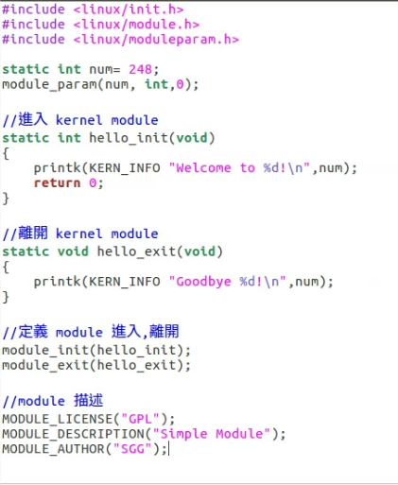
Kernel module 範例

Slide 9
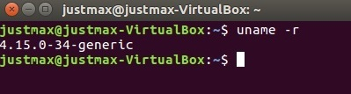
Makefile
obj-m：表示需要編繹成module的目標檔案名集合，編譯的方式為編譯成區塊。
KVERSION := $(shell uname -r)：取得 kernel 版本。
KERNEL_DIR = /usr/src/linux-headers-$(KVERSION)/ :編譯 kernel 需要 include kernel 目錄。

Slide 10
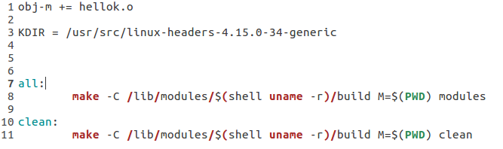
Makefile
all : make的執行動作
clean : make的清除動作
- C: 跟make說kernel module目錄在哪裡。
PWD : = $(shell pwd)：取得目前目錄。
M = $(PWD): Makefile 從該目錄中讀取，
傳遞參數給 M。
檔名只能以 Makefile 命名。

Slide 11
Complie
Ctrl + Alt + T 開啟終端機，輸入“make”指令，把 xxx.c 跟 Makefile 兩個檔案編譯。
輸入 sudo insmod xxx.ko (呼叫simple_init 這個 function)
輸入 Linux password (此時輸入登入密碼不會顯示)
輸入 sudo rmmod xxx.ko (呼叫simple_exit 這個 function)
輸入“dmesg”顯示結果。

Slide 12
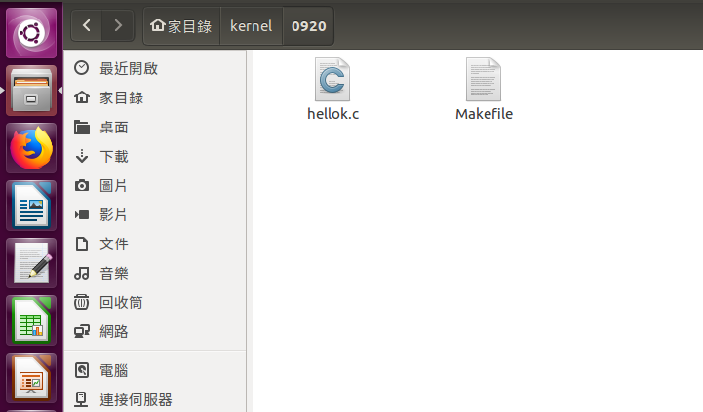
Complie
命名檔案不能以module命名，例如:kernel、 module。

Slide 13
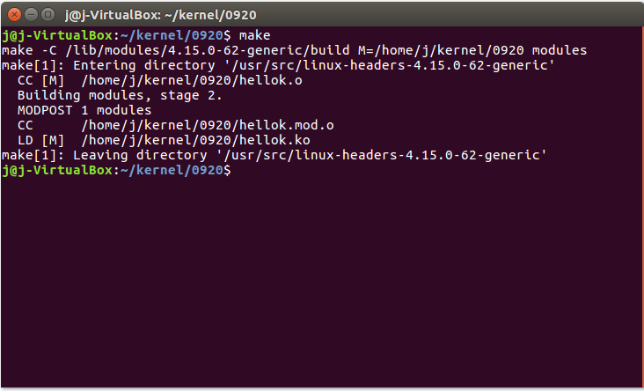
Complie
Ctrl + Alt + T 開啟終端機，輸入“make”指令，把 xxx.c 跟 Makefile 兩個檔案編譯。(在自己創建的資料夾底下，cd 進入資料夾。或右鍵開啟終端機)

Slide 14
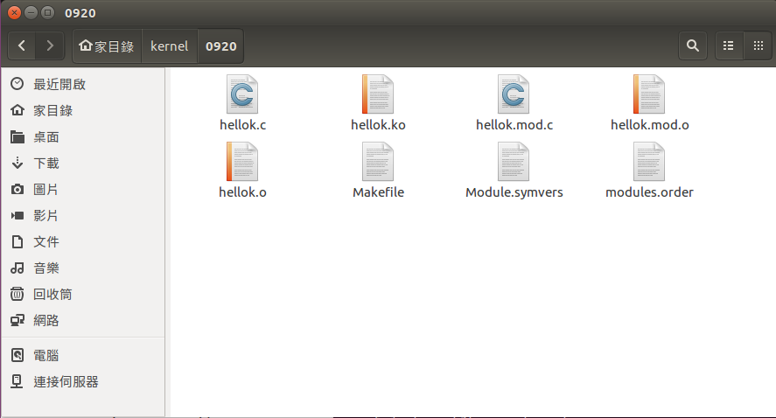
Complie

Slide 15
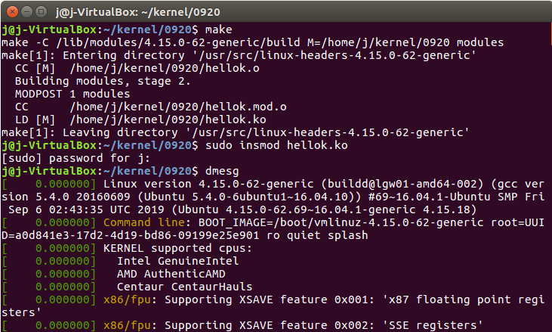
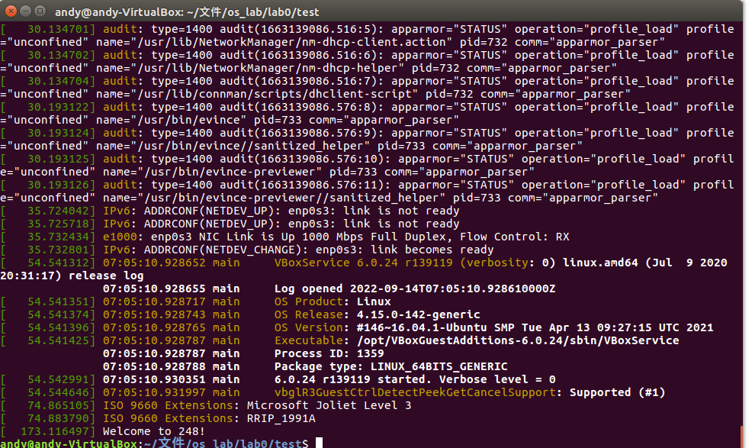
Complie
2. 輸入 sudo insmod xxx.ko (呼叫simple_init 這個 function)，輸入“dmesg”顯示結果。
Notes:
https://www.jianshu.com/p/3aa23d581f20

Slide 16
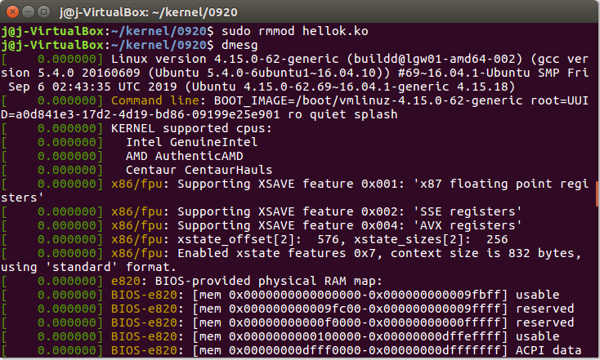
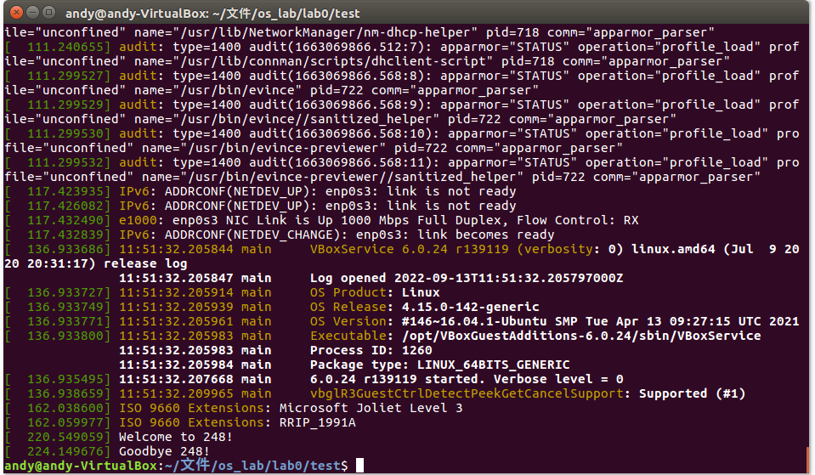
Complie
3. 輸入 sudo rmmod xxx.ko (呼叫simple_exit 這個 function)，輸入“dmesg”顯示結果。

Slide 17
練習
將範例程式中的整數修改為以字串形式顯示，並以每位同學的[學號] + [班級]+[英文名字]當作字串顯示，截圖須顯示其結果。(50%)​
承上題，使用Kernel Message依序使用EMERG、ALERT、WARNING、INFO顯示在終端機上，截圖顯示其結果。(50%)​
作業繳交格式 : 程式碼(名稱格式 : HW1_學號) + 截圖，壓縮後上傳​

